Slide 1
MALI ZVONČEK (OPIS RASTLINE)

Slide 2
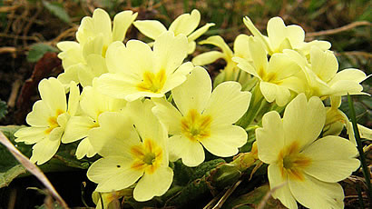
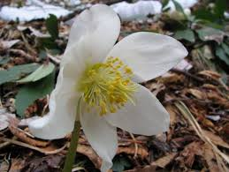
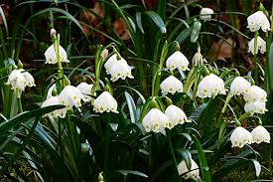
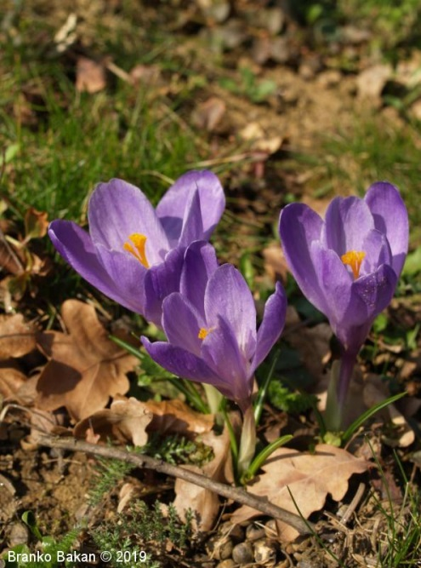
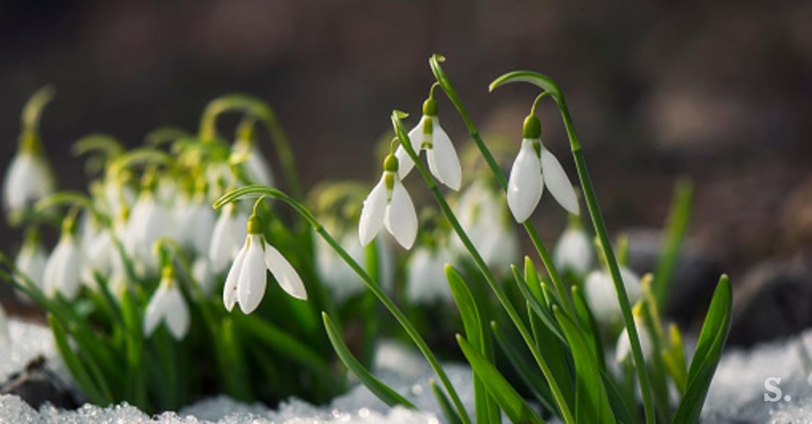
TROBENTICA
TELOH
VELIKI ZVONČEK
ŽAFRAN
MALI ZVONČEK

Slide 3
MED POMLADNIMI CVETLICAMI JE BIL TUDI MALI ZVONČEK. TUDI NA RADIU LILIBI, V ODDAJI POŠTNI NABIRALNIK, JE PRISPEVEK O MALEM ZVONČKU.
PRISLUHNI.

Slide 4
PO KONČANEM POSNETKU PRITISNI ENTER ALI DESNI KLIK.

Slide 5
SEDAJ PA ODGOVORI NA VPRAŠANJA
KAKO SE IMENUJE ODDAJA NA RADIU LILIBI?
ODDAJA SE IMENUJE POŠTNI NABIRALNIK.

Slide 6
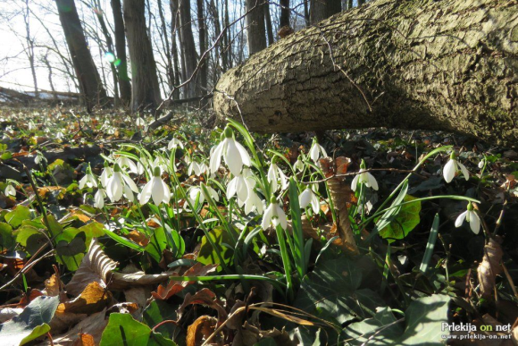
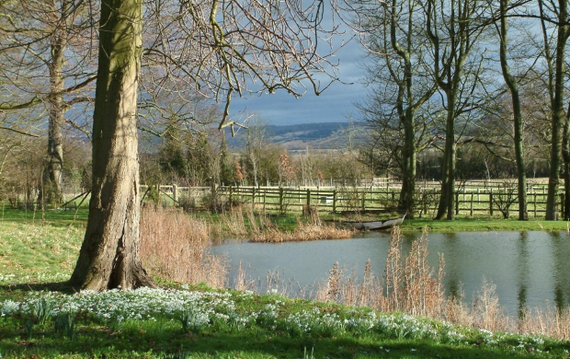
KJE RASTE MALI ZVONČEK?
MALI ZVONČEK RASTE OB ROBU GOZDA IN OB POTOKIH.

Slide 7
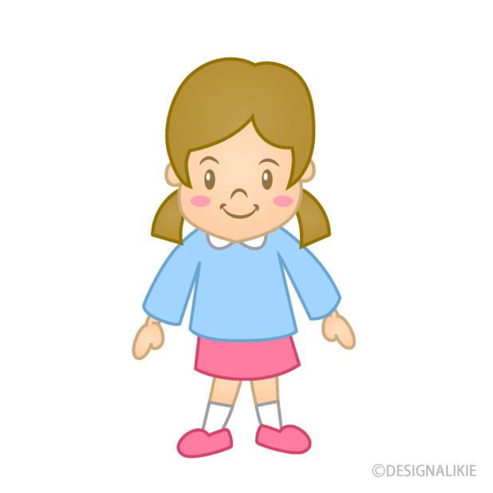
KAKO JE BILO IME DEKLICI, KI JE OPISALA MALI ZVONČEK?
DEKLICI JE BILO IME MOJCA.
MOJCA

Slide 8
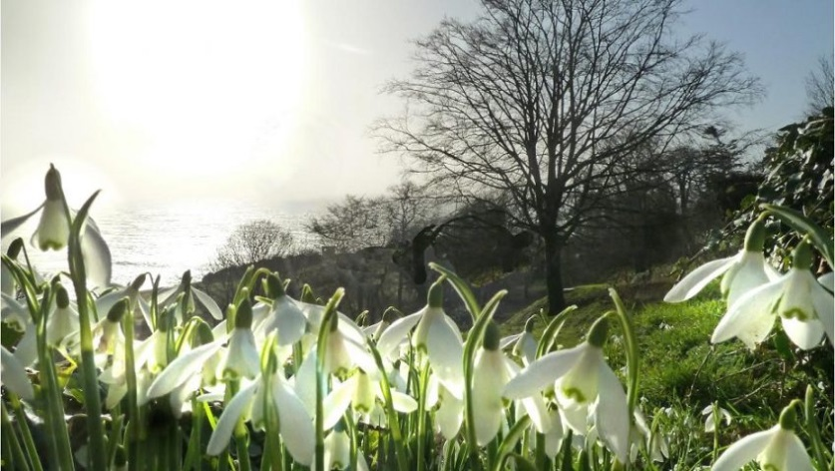
KDAJ CVETI MALI ZVONČEK?
CVETI ZGODAJ SPOMLADI.

Slide 9
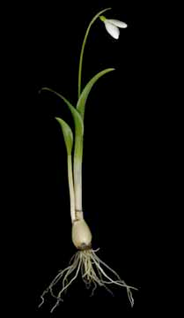
KAJ IMA V ZEMLJI?
V ZEMLJI IMA ČEBULICO S KORENINICAMI.

Slide 10
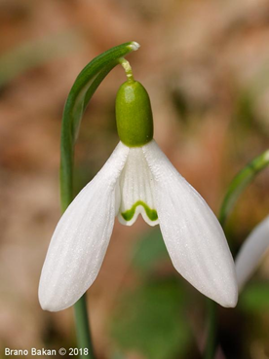
KAKŠNE BARVE JE CVET?
CVET JE BEL.

Slide 11
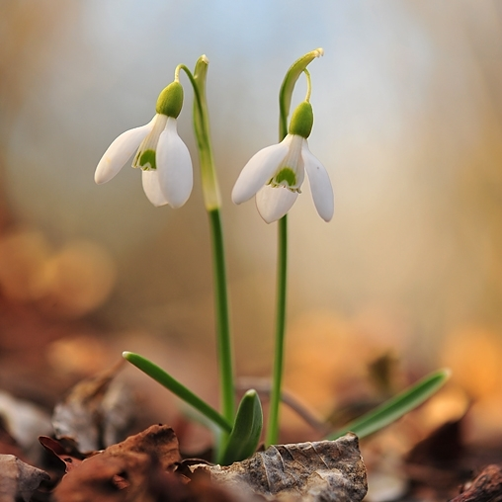
KAKŠNE BARVE SO LISTI IN STEBLO?
LISTI IN STEBLO SO ZELENI.

Slide 12
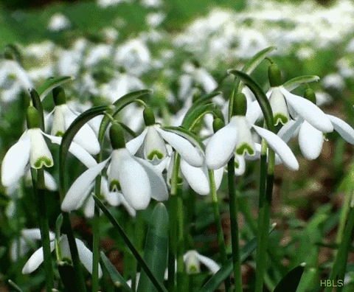
KAKŠNE OBLIKE JE CVET MALEGA ZVONČKA?
CVET MALEGA ZVONČKA JE ZVONČASTE OBLIKE.

Slide 13
BRAVO, DOBRO SI POSLUŠAL OPIS MALEGA ZVONČKA.

